Slide 1
Самотлорске ночи - 2015
Фестиваль искусств, труда и спорта

Slide 2
Традиционно фестиваль «Самотлорские ночи» берет свое начало у первой скважины Самотлоского месторождения. Именно там почетными нефтяниками зажигается огонь фестиваля и продолжается эстафетой огня по знаковым местам города Нижневартовска

Slide 3
Как только на город опускаются сумерки, на главном стадионе Нижневартовска начинается церемония открытия фестиваля искусств, труда и спорта «Самотлорские ночи». В 2015 году фестиваль отмечает 40-й юбилей.

Slide 4
Валентина Михайловна Плотникова, заслуженный работник культуры Российской Федерации, Почетный гражданин города Нижневартовска зажигает огонь фестиваля, который будет гореть на протяжении всех 4-х фестивальных дней.

Slide 5
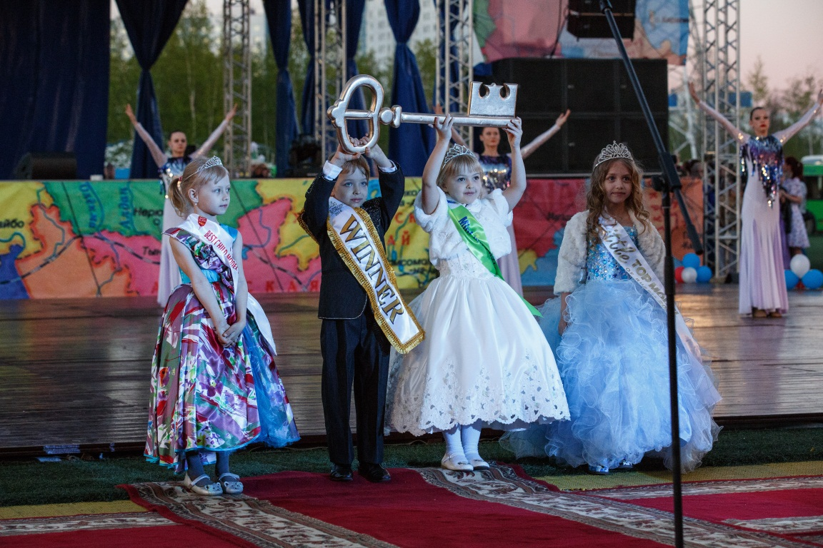
Стремительно разворачиваются события церемонии открытия, вспыхивает огонь фестиваля, и глава города вручает Музам творчества символический ключ от города. К всеобщему ликованию горожан фестиваль начинает свое шествие.

Slide 6
Поднять флаг традиционного, городского фестиваля искусств, труда и спорта «Самотлорские ночи» удостоилась его основатель и вдохновитель Евгения Петровна Ардашова.

Slide 7
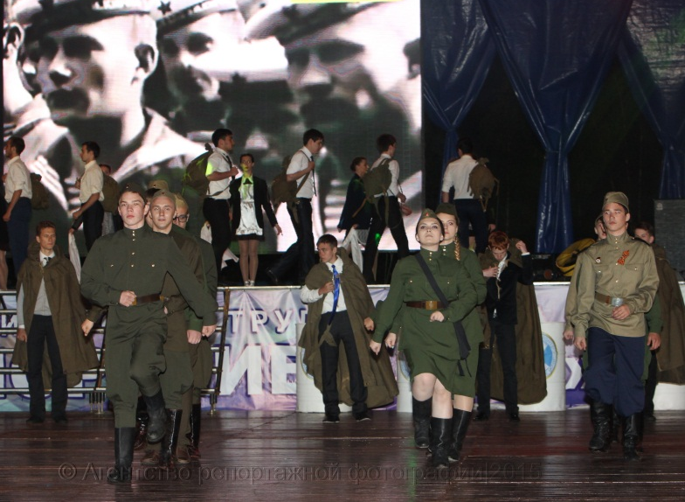
Церемония открытия фестиваля по традиции делится на несколько блоков. В 2015 году творческие коллективы города подготовили 4 блока, посвященных 70-летию Победы, 50-летию Самотлорского месторождения, сохранению истории коренных народов севера и году литературы.

Slide 8
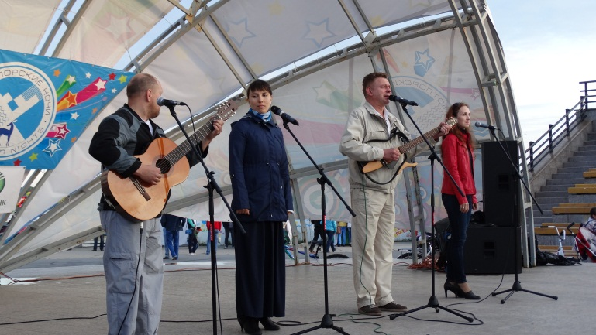
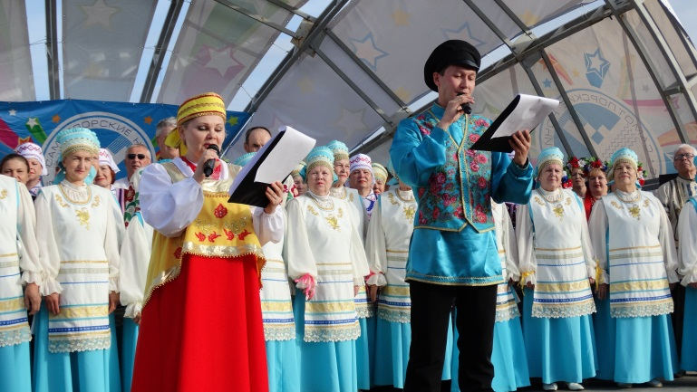
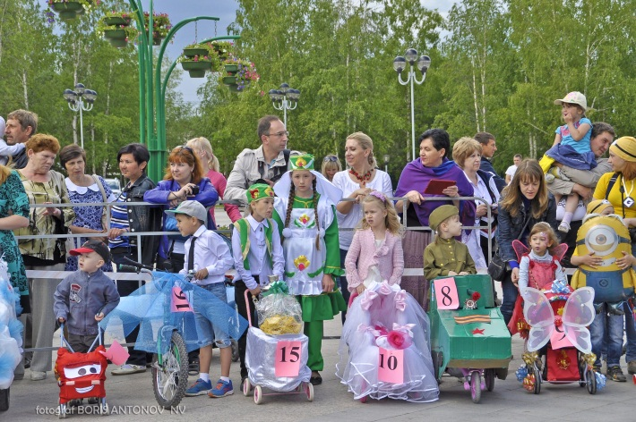
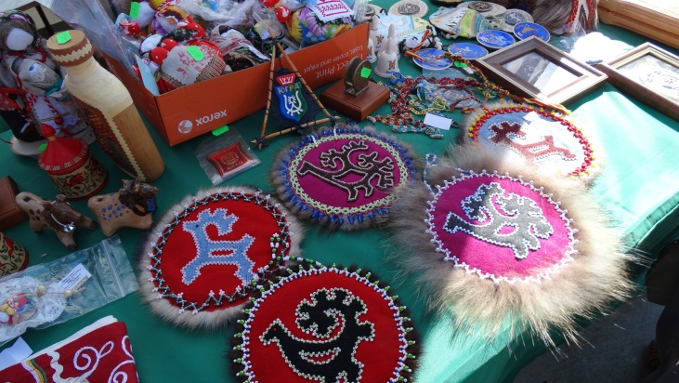
Более чем на двадцати праздничных площадках города в течение трех фестивальных дней проводятся разнообразные мероприятий. В них принимают участие вартовчане всех возрастов, всех национальностей, проживающих в городе.

Slide 9
Заканчивается фестиваль торжественной церемонией закрытия на стадионе «Центральный». Музы творчества возвращают представителю администрации символический ключ от города.

Slide 10
По традиции закрывают фестиваль известные российские артисты. В 2015 году Нижневартовск посетил певец Дмитрий Маликов.

